Slide 1
C语言程序设计

Slide 2
本节内容
顺序结构
选择结构（分支结构）
循环结构

Slide 3
顺序结构
程序从上到下逐行执行语句代码

Slide 4
选择结构

Slide 5
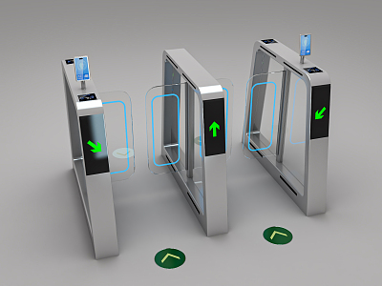
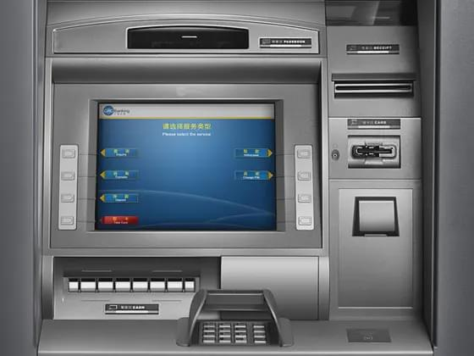

Slide 6
if 语句
if(逻辑表达式)
{
  代码块 ……
}
如果逻辑表达式的值为真，那么执行代码块中的内容

Slide 7
输入-scanf()
int a;
scanf("%d", &a);

Slide 8
if 语句
如果 if 中逻辑表达式的值为真，那么执行 if 代码块中的内容，否则执行 else 代码块中的内容。
if(逻辑表达式)
{
  代码块 ……
}
else
{
代码块 ……
}

Slide 9
if 语句
if(逻辑表达式)
{
  代码块 ……
}
else if(逻辑表达式)
{
代码块 ……
}
……
else
{
代码块 ……
}
从上到下，依次判断，如果 if 中逻辑表达式的值为真，那么执行 if 代码块中的内容，如果所有的 if 中都没有结果为真的逻辑表达式，同时 if 语句中存在 else，那么，则执行 else 代码块中的内容。

Slide 10
循环结构

Slide 11


Slide 12
for 循环
for(表达式1;表达式2;表达式3)
{
循环体……
}
先执行表达式 1，再判断表达 2，如果表达式 2 的值为真，执行循环体，循环体执行完毕后，执行表达式 3 ，然后再次判断表达式2，如果表达式 2 的值为真，执行循环体，以此类推，直到有一次表达式 2 的的值为假，结束循环。

Slide 13
continue 与 break
continue 跳过本次循环
break 终止循环

Slide 14
while 循环
while(逻辑表达式)
{
循环体……
}
先判断逻辑表达式，如果返回值为真，那么执行循环体，循环体执行结束后再次判断逻辑表达式，直到有一次逻辑表达式的值为假，终止循环。

Slide 15
do…while 循环
do
{
循环体……
}while(逻辑表达式);
先执行循环体，然后判断逻辑表达式，如果返回值为真，那么执行循环体，循环体执行结束后再次判断逻辑表达式，直到有一次逻辑表达式的值为假，终止循环。
do…while循环至少会执行一次。

Slide 16
switch 循环
自上而下依次执行 switch 中的 case，直到有 case 与 switch 中的内容匹配，然后从该 case 开始，一直执行到最后。如果没有与 switch 匹配的 case，那么执行 default 中的内容。
switch(字符或整数)
{
case 字符或整数1:
执行内容1;
case 字符或整数2:
执行内容2;
……
default:
执行内容
}
为了防止 case 穿透，通常在 case 后加break。
if…else if…else if … else

